Slide 1
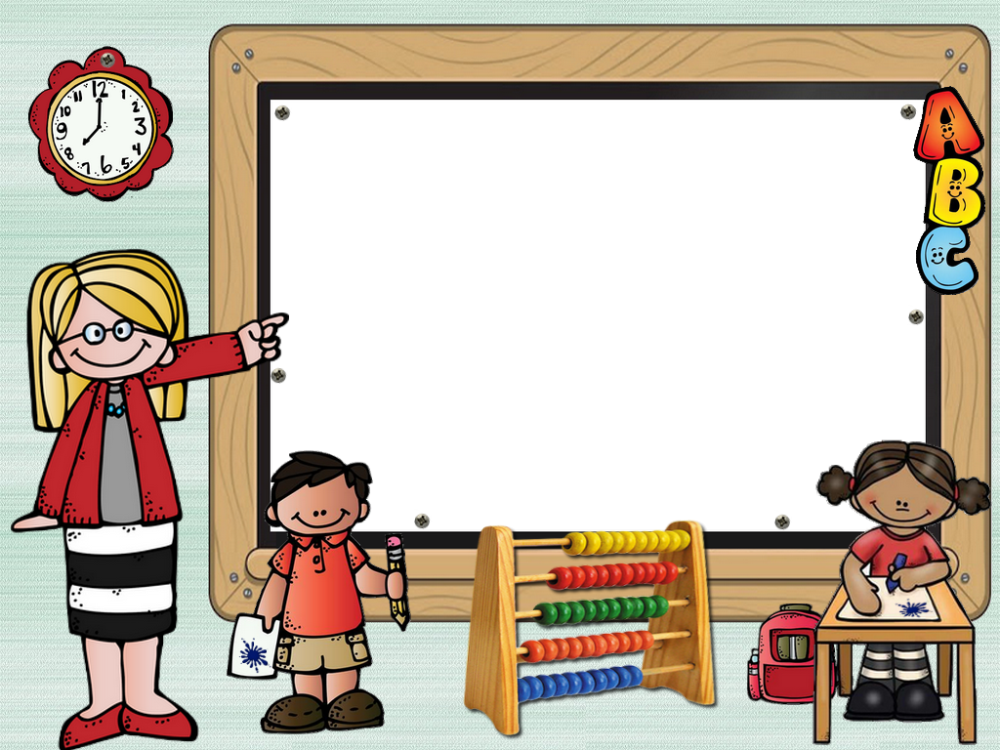
Colegio Hermanos Carrera
Profesora Jefe : Lidia Núñez López
Asignatura : Lenguaje y comunicación
Curso: 3 básico

Slide 2
Objetivo:
Demostrar comprensión de texto informativo extrayendo información explícita e implícita, mediante guía de trabajo.
Contenidos:
Textos informativos

Slide 3
Recordemos
Comprender es la capacidad de entender lo que se lee, tanto en referencia al significado de las palabras que forman un texto como con respecto a la comprensión global en un escrito.
​Un texto no literario es un texto cuyo propósito principal es transmitir información, con un lenguaje claro y objetivo de la vida real. A diferencia de los textos literarios, no tienen los mismos elementos narrativos y ficticios.

Slide 4
Textos Informativos
Ya sabemos que los textos informativos tienen por objetivo transmitir información sobre un hecho o un tema concreto.
Este tipo de textos pretenden ser objetivos, dado que su intención es informar. Además, deben facilitar la comprensión de la temática explicada y dar suficientes detalles como para que el lector pueda entender qué es lo que se le está explicando.

Slide 5
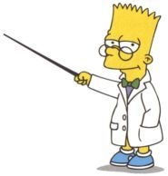
Propósito comunicativo del texto informativo.
Su propósito es informar a una audiencia sobre un tema de interés.
Para realizarlo, es necesario tener en consideración ciertos factores,
entre los que destacan:
En general, los textos informativos siguen una estructura:
Inicio del texto, donde se presentan el tema y los objetivos del artículo. Debe motivar a la lectura del resto del trabajo.
1. INTRODUCCIÓN:
2. DESARROLLO:
3. CONCLUSIÓN:
Constituido por al menos tres párrafos, donde se desarrollan ideas centrales, informaciones y descripciones. La idea es clasificar la información según importancia y presentarla como un cuerpo estructurado de ideas.
Es la respuesta a la interrogante: ¿a qué llegué después de este trabajo? Es más bien una síntesis y puede añadirse información que puede ser investigada en un futuro. Tiene que encontrarse relacionada con el propósito de nuestro trabajo, y dar cuenta de manera general, de la información más importante que éste entregó.

Slide 6
Observa el ejemplo
EL Colibrí
El colibrí es el pájaro más pequeño del mundo y es originario de América. El colibrí más pequeño es el zunzuncito que con su pico y cola miden apenas 5 centímetros, es decir, como el tamaño de un dedo de tu mano. El colibrí más grande del mundo es el gigante que mide 25 centímetros, es decir, como el tamaño de tu cabeza.
1.- ¿Con qué puedes comparar al colibrí más pequeño?
Con un insecto pequeño
Con un dedo de tu mano
Con el tamaño de tu cabeza
¿Qué tipo de pregunta sería esta?
¿Porqué?
Esta sería preguntas explícita la respuesta está escrita en el texto.

Slide 7
Ejemplo
Recuerda: Que las preguntas implícitas resultan más desafiantes e interesantes, se apela a la reflexión, a la vinculación entre diferentes elementos o pista que nos entrega el texto, y que debemos descubrir para encontrar la respuesta.
EL Colibrí
Es el pájaro más pequeño del mundo y es originario de América. El colibrí más pequeño es el zunzuncito que con su pico y cola miden apenas 5 centímetros, es decir, como el tamaño de un dedo de tu mano. El colibrí más grande del mundo es el gigante que mide 25 centímetros, es decir, como el tamaño de tu cabeza.
1.-¿ Cual es la informacion relevante que nos entrega el texto?
Que el colibri es una pajaro único
¿Como lo sabes?
Porque dice que es pajaro más pequeño del mundo
¿Qué tipo de pregunta sería esta?
¿Porqué?
Esta sería pregunta implícita, debemos deducir las respuestas, ya que no están escritas en el texto.

Slide 8
Ahora te invito analizar el siguiente texto para ello:
SIGUE LOS SIGUIENTES PASOS:
Paso 1: Lee el texto con mucha atención
Paso 2: Busca en el diccionario las palabras que no entiendes
Paso 3: Lee las preguntas
Paso 4: Comienza a buscar en el texto si las respuestas están ahí
Paso 5: Comienza a buscar las pistas que te entrega la información del texto si las respuestas no están tan claras
Paso 6: Revisa tus respuestas y comprueba que estén correctas

Slide 9
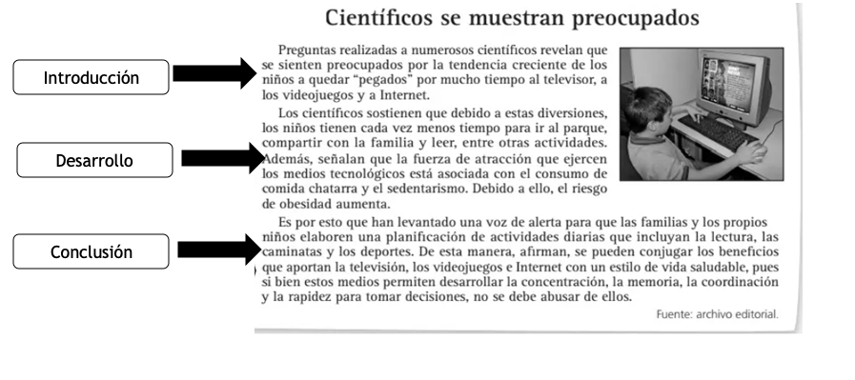
Observa el ejemplo de un texto informtivo y su estructura

Slide 10
Lee con atención las preguntas
1.- El texto fue escrito para: Entretener Exponer una idea Informar | 2.- Según el texto pasar demasiado tiempo “pegado "a los medios tecnológicos se asocia con: Una vida saludable Tener mas amigos Sedentarismo y comida chatarra | 3.- Los científicos sugieren que los niños planifiquen sus actividades incluyendo: Lectura, juegos y deporte Lectura, caminatas y deporte Lectura, comer y deportes
4.- ¿A quién está dirigido el texto? A los científicos A las familias A los niños | 5.- Entre los beneficios del televisor, videojuegos e internet se encuentran: El desarrollo de la concentración memoria, coordinación y rapidez El desarrollo de memoria ejercicios y coordinación y rapidez No aportan beneficios | 6.- De acuerdo al texto podemos concluir que: La tecnología ayuda a nuestra salud y memoria La tecnología es una herramienta beneficiosa, si se usa de forma responsable La tecnología aumenta el consumo de comida chatarra.

Slide 11
1.-¿Qué texto acabas de leer: Un poema Un texto informativo Un cuento | 2.- ¿ Cuál es el propósito de texto? Narrar una historia Informar sobre un tema de interés No tiene ningún propósito
3.- La estructura de un texto informativo es: Inicio- desarrollo- final Introducción-cuerpo-final Introducción-desarrollo –conclusión | 4.- El texto informativo corresponde al género: Literario No literario Lírico
5.- El texto nos informa principalmente acerca de:
El material plastico
La flora y fauna marina
Los problemas de contaminacion

Slide 12
¡AHORA A TRABAJAR!
Recuerden quedarse en casa
y cuidarse

